Slide 1
Informe de Secretaria General del Ayuntamiento de Mascota, Jalisco. Enero - Junio 2018
Lic. David Ernesto Robles Galván.
Secretario General.

Slide 2
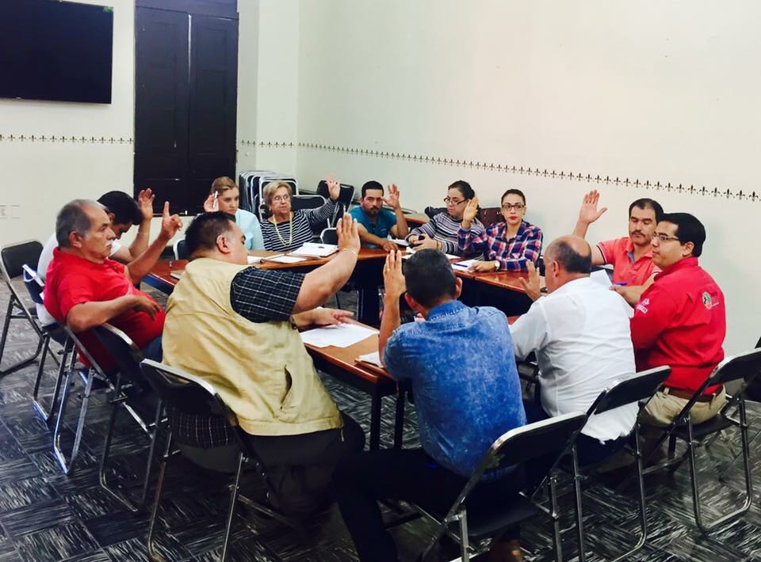
ACTAS Y SESIONES DE AYUNTAMIENTO Se han elaborado a la fecha 10 Actas, producto de 8 sesiones ordinarias y 2 extraordinarias, celebradas por el H. Ayuntamiento, asistiendo a todas las sesiones e informando sobre el orden del día, pase de lista de asistencia, haciendo constar la existencia de quórum legal para sesionar y participando con voz informativa cuando se ha requerido. De Igual forma se dio seguimiento a un total de 174 Puntos de Acuerdo del H. Ayuntamiento.

Slide 3
APOYO EN COMISIONES EDILICIAS
Comisión Edilicia de Elaboración de Ley de Ingresos 2018
Comisión Edilicia de Elaboración del Presupuesto de Egresos 2018.
Comisión Edilicia de Jubilación y Seguridad Social
Comisión Edilicia de Salud
Comisión Edilicia de Innovación Ciencia y Tecnología.
Comisión Edilicia de Desarrollo Urbano
Comisión Edilicia de Salubridad e Higiene
Comisión Edilicia de Sistema y Pagina Web

Slide 4
CERTIFICACIONES
Se ha realizado la certificación de la documentación requerida por ciudadanos entregando en total de 1,671 fojas certificadas;
De igual manera, se elaboraron 421 constancias de Residencia, Domicilio, Traslado de Armas, Dependencia Económica, carta de Modo Honesto de Vivir, identidad, cartas de origen y testimoniales.

Slide 5
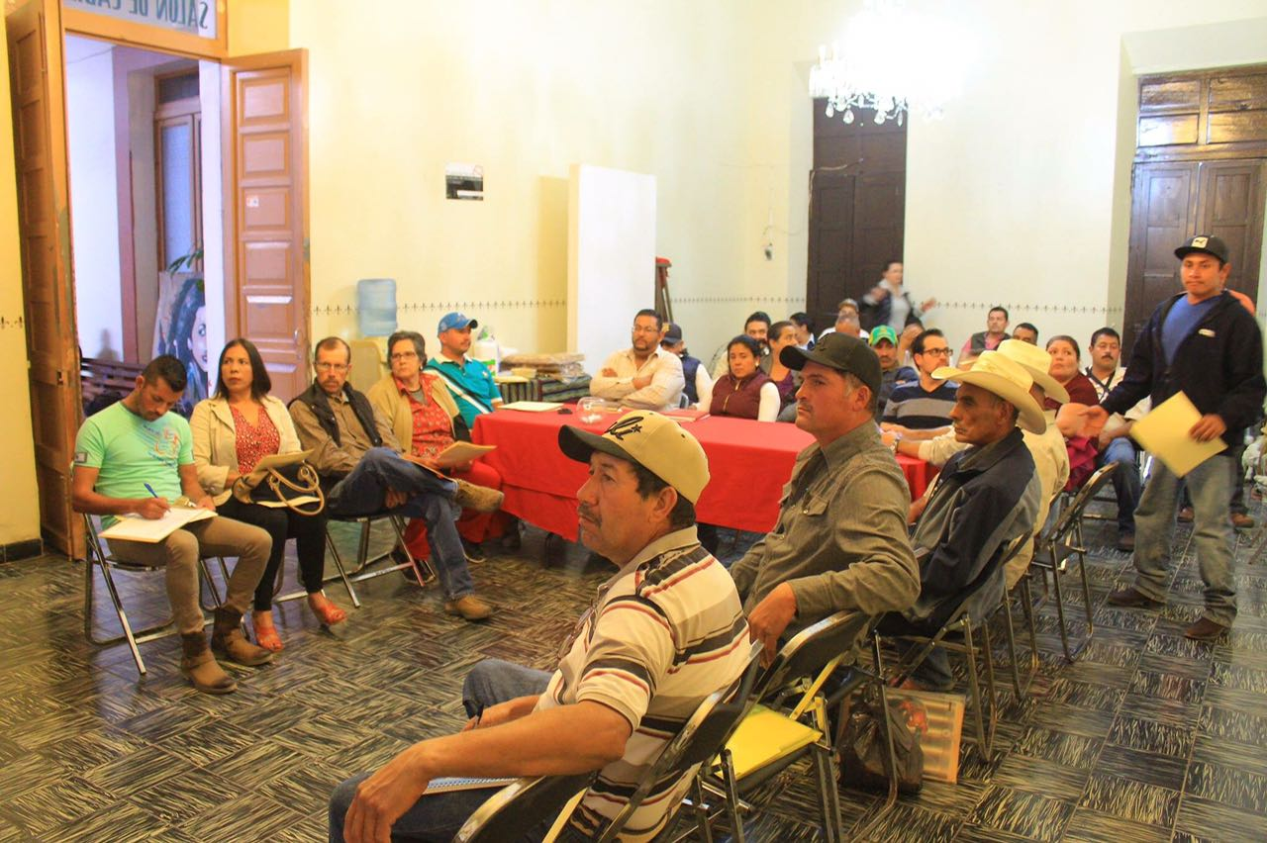
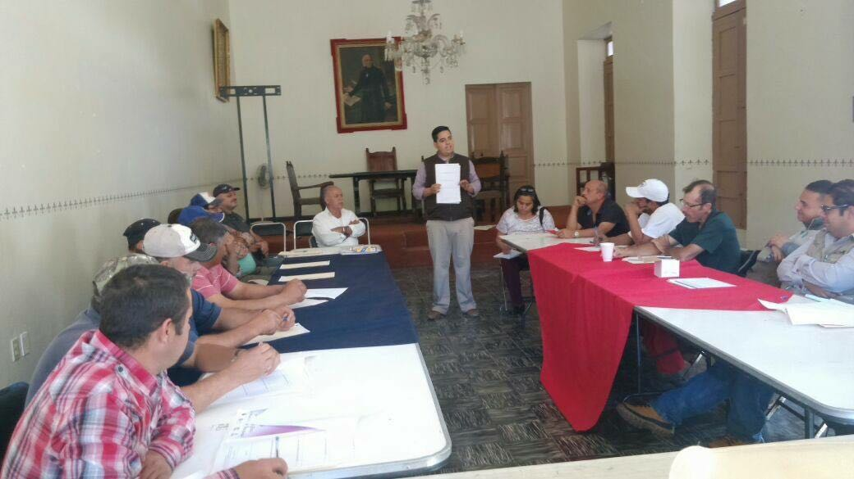
COORDINACIÓN DE DELEGADOS Y AGENTES MUNICIPALES
Se coordinaron y desahogaron 6 reuniones con Delegados y Agentes Municipales de 33 comunidades de nuestro municipio, entregándoles información sobre programas y proyectos para beneficiar a los habitantes de las diversas comunidades; además de recibir sus informes y solicitudes, dando seguimiento a las mismas.

Slide 6
APOYO EN COMISIONES Y CONSEJOS MUNICIPALES
Comisión Municipal para la Prevención de Adicciones (COMCA)
Comisión Tarifaria del Sistema de Agua Potable y Alcantarillado
Comité 3x1 rehabilitación calle Manuel M. Diéguez Mascota, Jalisco
Comité 3x1 rehabilitación de la plaza de Rincón de Mirandillas
Comité 3x1 rehabilitación de la plaza de Zacatongo
Comité 3x1 segunda etapa de la Terraza en Galope
Comité de Agroproductores de Mascota, Jalisco
Comité de Agua Potable de Mascota, Jalisco
Comité de Hoteleros y Restauranteros
Consejo Municipal de Regularización
Consejo de Administración de SAPAM
Comité Municipal de Salud
Comité Municipal de Transparencia
Consejo de Participación Social en la Educación
Consejo de Planeación y Desarrollo Municipal (COPLADEMUN)
Consejo Distrital para el Desarrollo Rural Sustentable Región Costa-Sierra
Consejo Municipal de Desarrollo Artesanal
Consejo Municipal de Desarrollo Rural Sustentable
Consejo Municipal de Ecología
Consejo Municipal de Informadores Turísticos
Consejo Municipal de Protección Civil
Comité Municipal de Emergencias
Consejo Técnico Catastral
Consejo de Gestión Territorial
Sistema Nacional de Protección Integral de Niñas, Niños y Adolescentes (SIPINNA)

Slide 7
ENLACE Y APOYO A ORGANIZACIONES E INSTITUCIONES SOCIALES
COMITÉ DE MASCOTA PUEBLO MAGICO
JISOC
PAISAJE BIOCULTURAL
PATRONATO DIF MASCOTA
PATRONATO HOSPITAL COMUNITARIO DE MASCOTA
CLUB UNIDOS POR MASCOTA
SINDICATO DE SERVIDORES PÚBLICOS DE MASCOTA, JALISCO
AMIGOS DE LOS ANIMALES AC
CASA CLUB COLORES AC
TIANGUIS CULTURAL
PRESTADORES DE SERVICIOS TURISTICOS
MISIONES CULTURALES

